Slide 1
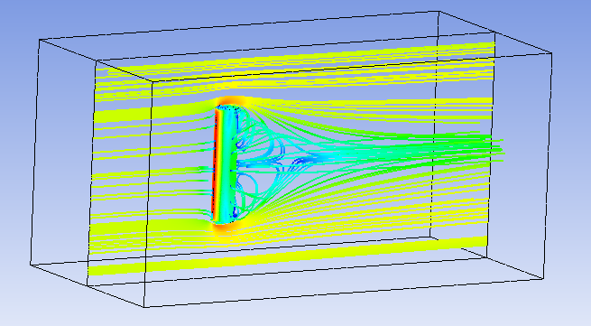
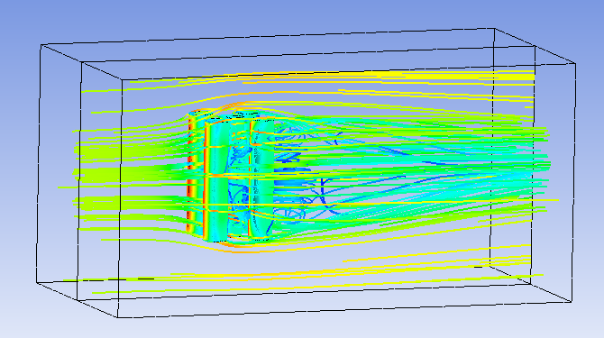
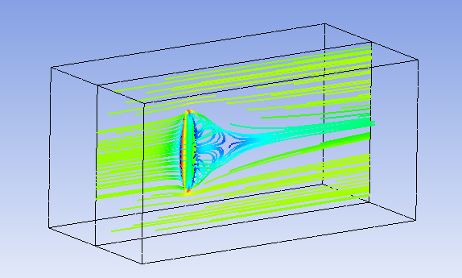
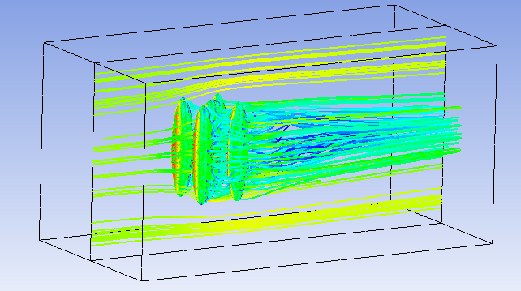
PROJETO E DESENVOLVIMENTO DE UM EQUIPAMENTO PARA SIMULAÇÃO DE TRANSFERÊNCIA DE CALOR EM REGIME DINÂMICO
Aylander José Martinusso¹, Vitor Lima da Siva¹, Altair Vieira de Souza²
¹Graduandos em Engenharia Mecânica – UNESC – aylanderjose@gmail.com, vitorlimasilva2009@gmail.com
²MSc em Engenharia Metalúrgica e de Materiais, Professor do curso de Engenharia Mecânica – UNESC. – altairvs0291@gmail.com
INTRODUÇÃO: um túnel de vento é um equipamento essencial para a simulação de transferência de calor, com a função de controlar o regime de escoamento do fluido em seu interior por meio de sua estrutura. Esse controle permite isolar variáveis indesejáveis no experimento, viabilizando simulações de transferência de calor em regime dinâmico. Na seção de testes do túnel de vento, são colocadas estruturas geométricas que interferem no regime de escoamento do ar, transformando-o de laminar para turbulento devido à disposição dessas estruturas. Sabe-se que, no regime turbulento, a transferência de calor é intensificada. Com base nesse princípio, este estudo visa observar diferentes configurações dessas geometrias na seção de teste do túnel, para analisar como a turbulência é gerada e influencia a transferência de calor.
OBJETIVO: projetar um túnel de vento do tipo aberto soprador subsônico capaz de realizar teste de transferência de calor em regime dinâmico e realizar teste computacionais em um túnel de vento numérico com as mesmas características do túnel projetado.
METODOLOGIA: o projeto do túnel de vento foi baseado em literatura vigente, como Barlow, Rae e Pope (1999), Bradshaw e Mehta (1979), Scheiman e Brooks (1981), Groff e Alé (2000), Ide’chik (1966), Bell e Mehta (1988) e Coltinho (2014). A modelagem do túnel foi realizada no software de desenho Autodesk Inventor e a simulação computacional do túnel de vento numérico foi realizada com o auxílio do software Ansys. Para o entendimento dos fenômenos de transferência de calor em regime dinâmico, estudaram-se as obras de Fox et al (2018), Hebeller (2016), Bergman e Lavine (2019) e Çengel e Ghajar (2009).
RESULTADOS E DISCUSSÃO: com base na literatura e utilizando o software Autodesk Inventor, foi projetado e modelado um túnel de vento aberto, tipo soprador subsônico, como ilustrado na Figura 01. As simulações realizadas no software Ansys, baseadas nas dimensões do túnel projetado no Inventor, permitiram observar que a inserção de um cilindro ou um elipsoide na vertical na seção de teste gera uma certa turbulência no fluxo de ar. Quando cinco cilindros ou cinco elipsoides são colocados na seção de teste, essa turbulência aumenta significativamente (Figura 02). Esses resultados indicam que a disposição e a quantidade de certas estruturas geométricas em sistemas de troca de calor podem aumentar o fenômeno da turbulência, o que, conforme a literatura, pode intensificar a eficiência da troca de calor. Este aumento na turbulência tem implicações importantes para o design de sistemas de resfriamento, especialmente em contextos onde a maximização da troca térmica é desejada.
Figura 01 – Túnel de vento em vista e em corte
Fonte: autoria própria.
Figura 02 – Simulações em um túnel de vento numérico
Fonte: autoria própria.
REFERÊNCIAS
BARLOW, J. B.; RAE, W. H.; POPE, A.. Low-speed wind tunnel testing. 1999.
BELL, J. H.; MEHTA, R. D.. Contraction design for small low-speed wind tunnels. 1988.
BERGMAN, T. L.; LAVINE, A. S.. Incropera – Fundamentos de transferência de calor e de massa. 2019.
BRADSHAW, P.; MEHTA, R. D.. Design rules for small low speed wind tunnels. 1979.
ÇENGEL, Y. A.; GHAJAR, A. J.. Transferência de calor e massa: uma abordagem prática. 2009.
COUTINHO, F. R.. Projeto de um túnel de vento subsônico do tipo soprador. 2014.
FOX, R. W.; MCDONALD, A. T.; PRITCHARD, P. J.; MICHTELL, J. W.. Introdução à Mecânica dos Fluidos. 2018.
GROFF, J. E. A.; ALÉ, J. V.. Projeto de túnel de vento subsônico de circuito aberto. 2000.
HIBBELER, R. C.. Mecânica dos Fluidos. 2016.
IDEL’CHI, I. E.. Handbook of Hidraulic Resistance: coefficients of local resistance and of friction. 1966.

